Slide 1
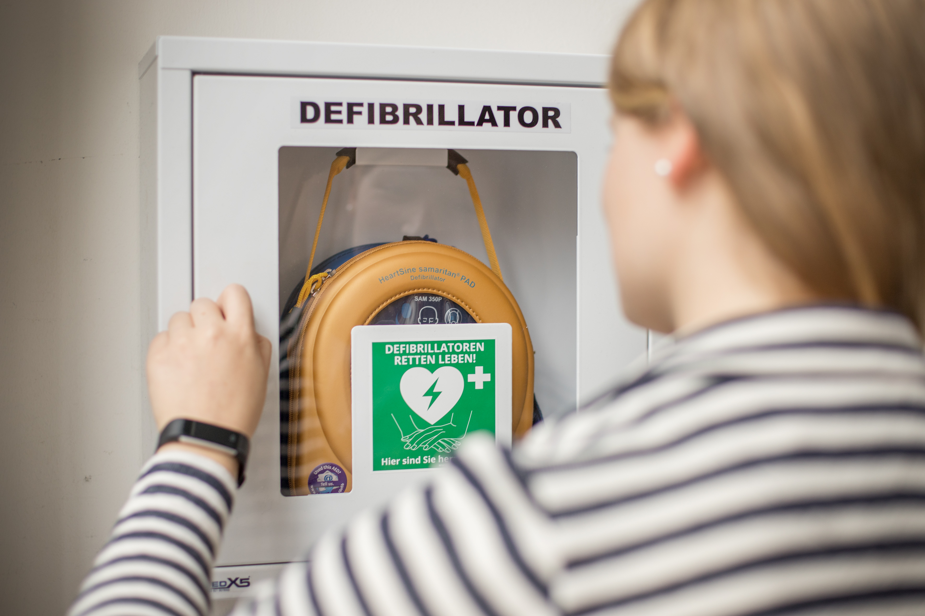
Sicherheitsunterweisung für Mitarbeitende
des Erzbischöflichen Generalvikariates,
des Erzbischöflichen Offizialates und der angeschlossenen Einrichtungen

Slide 2
Nach der Unfallverhütungsvorschrift DGUV-Vorschrift 1
(DGUV = Deutsche Gesetzliche Unfallversicherung)…
…hat eine Erstunterweisung bei neuen Mitarbeitenden und bei Änderungen in Bezug auf den Arbeitsplatz und Aufgaben zu erfolgen.
Für alle Mitarbeitenden soll eine Unterweisung einmal jährlich stattfinden.
In welchen Themen die Mitarbeitenden zu unterweisen sind, hängt von der Tätigkeit des Mitarbeitenden ab.

Slide 3
Inhaltsverzeichnis
Berufsgenossenschaften
Personen im Arbeitsschutz
Brandschutz
Maßnahmen bei Betriebsunfällen
Gefahrstoffe und elektrische Geräte
Vorsorgeuntersuchung
Bildschirmarbeitsplatz

Slide 4

Berufsgenossenschaften

Slide 5
Berufsgenossenschaften
Die Berufsgenossenschaft ist Träger der gesetzlichen Unfallversicherung.
Unternehmen sind Zwangsmitglieder bei der entsprechenden Berufsgenossenschaft und zahlen Beiträge.
Aus diesen Beiträgen finanzieren die Berufsgenossenschaften sich selbst und ihre Leistungen:
Unfallkosten (wie Heilbehandlung, Reha- Maßnahmen und Renten)
Beratung
Information
Schulungen für Mitarbeitende

Slide 6

Die Berufsgenossenschaften erlassen die Unfallverhütungsvorschriften, die als sogenanntes autonomes Satzungsrecht verbindlich sind.
Darüber hinaus gibt es eine Vielzahl von Publikationen der Berufsgenossenschaften, die empfehlenden Charakter haben und der Vermeidung von Arbeitsunfällen dienen.

Slide 7

Für unseren Bereich zuständig ist die Verwaltungsberufsgenossenschaft (VBG)
Bezirksverwaltung Bergisch Gladbach
Kölner Str. 20
51429 Bergisch Gladbach
Mitgliedsnummer EGV: 4008 5461 4142 002
Mitgliedsnummer KG: 8403390403
Mitgliedsnummer Ehrenamt: 0620866741

Slide 8

Personen im
Arbeitsschutz

Slide 9
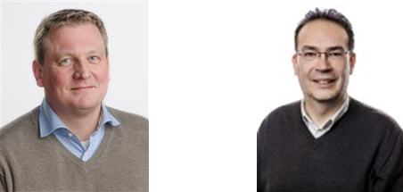
Fachkraft für Arbeitssicherheit
Die Fachkraft für Arbeitssicherheit berät den Arbeitgeber im Bezug auf seine Pflichten im Arbeitsschutz.
So wird sichergestellt, dass der Arbeitgeber über seine Pflichten informiert ist und bei gesetzlichen Änderungen und neuen Forderungen auf dem aktuellen Stand ist.
Die Beratung umfasst auch die Durchführung von Begehungen und Schulungen.
Die Fachkraft für Arbeitssicherheit ist nicht weisungsbefugt
und nicht verantwortlich für die Umsetzung der Maßnahmen
des Arbeitsschutzes.
Thomas Muders, Fachkraft
für Arbeitssicherheit, EGV
Manfred Lang, Fachkraft
für Arbeitssicherheit, EGV

Slide 10
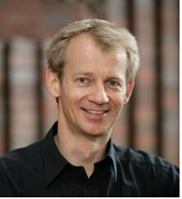
Betriebsarzt
Die Aufgabe des Betriebsarztes/-ärztin ist ebenfalls die Beratung des Arbeitgebers im Bezug auf Arbeitsschutz. Ferner führt der Betriebsarzt die gesetzlich geforderten Vorsorgeuntersuchungen, Begehungen und Schulungen durch.
Die betriebsärztliche Betreuung des Erzbistum Köln erfolgt durch die B·A·D Gesundheitsvorsorge und Sicherheitstechnik GmbH.
Dr. Claus Goth, Leitender Betriebsarzt, B.A.D GmbH

Slide 11
Sicherheitsbeauftragte
Sicherheitsbeauftragte sind Mitarbeitende des EGVs, die über Kenntnisse des Arbeitsschutzes verfügen und die Vorgesetzten/Personalverantwortlichen in der Erfüllung ihrer Pflichten beraten und unterstützen.
Sie stellen anhand von den durch den betriebsärztlichen und sicherheitstechnischen Dienst (B·A·D GmbH) erstellten und freigegebenen Checklisten offenkundige Sicherheitsmängel fest und informieren die Vorgesetzten.
Ihre Aufgabe ist ehrenamtlich.

Slide 12
Betriebliche/r Ersthelfer/in
Der Unternehmer hat dafür zu sorgen, dass für die Erste-Hilfe-Leistung Ersthelfer/innen mindestens in folgender Zahl zur Verfügung stehen:
Bei 2 bis zu 20 anwesenden Versicherten ein/e Ersthelfer/in,
Bei mehr als 20 anwesenden Versicherten
    In Verwaltungs- und Handelsbetrieben 5% der Beschäftigten
    In Kindertageseinrichtungen ein/e Ersthelfer/in je Kindergruppe
Ganztägige Ausbildungskurse für Ersthelfer/innen werden jährlich in Guidecom Academy ausgeschrieben. Der Kurs muss alle zwei Jahre wiederholt werden.

Slide 13
Betriebliche/r Brandschutzhelfer/in
Der Arbeitgeber muss eine ausreichende Anzahl von Beschäftigten zu Brandschutzhelferinnen und Brandschutzhelfern ernennen.
Nach der Arbeitsschutzregel (ASR) A2.2 müssen mindestens 5% der Beschäftigten zu Brandschutzhelferinnen/Brandschutzhelfern ausgebildet und ernannt sein.
Hierzu werden halbtägige Ausbildungskurse jährlich in Guidecom Academy ausgeschrieben.

Slide 14
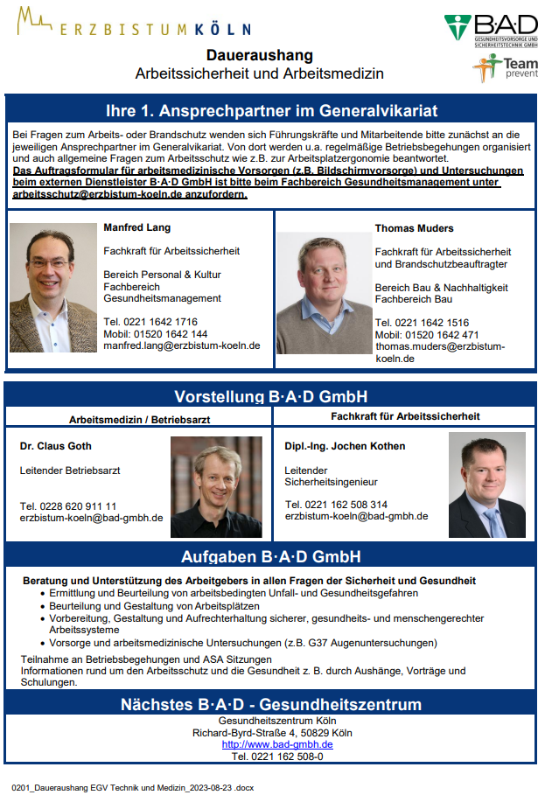

Slide 15

Brandschutz

Slide 16
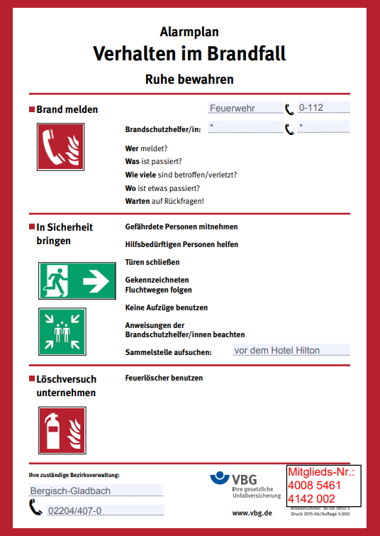
Brandschutzordnung Teil A
Teil A „Aushang“:
gilt für alle Personen, die sich im Gebäude aufhalten
Zugeschnittene Zusammenfassung von Regeln für die Brandverhütung und das Verhalten im Brandfall.

Slide 17

Brandschutzordnung Teil B
Teil B „Regelungen für Personen ohne besondere Brandschutzaufgaben“:
gilt für Beschäftigte der Einrichtung
enthält konkrete Informationen und Gebote zum Brandschutz

Slide 18

Brandschutzordnung Teil C
Teil C „Regelungen für Personen mit besonderen Brandschutzaufgaben“:
definiert Verantwortlichkeiten durch namentlich benannte Personen
enthält Regelungen zur innerbetrieblichen Brandschutzorganisation

Slide 19


Flucht- und Rettungswege
Flucht- und Rettungswege sollen Leben retten!
Rettungswege dürfen nicht verstellt werden
Rettungswege müssen immer frei zugänglich sein
Notausgangstüren dürfen nicht verschlossen oder verkeilt werden
Rettungswege sind mit den hier dargestellten Symbolen gekennzeichnet
Informieren Sie sich rechtzeitig über:
  den schnellsten Fluchtweg,
  die Lage der Sammelplätze,
  die Lage der Brandschutz- und Rettungseinrichtungen
Der Verlauf der Rettungswege ist im Flucht und Rettungsplan dargestellt

Slide 20
Flucht- und Rettungsplan
Im Flucht und Rettungsplan sind folgende Informationen zu finden:
Verlauf der Rettungswege,
der am nächsten gelegene Notausgang oder Notausstieg,
die Position der nächsten Alarmierungs-möglichkeit,
die Position des nächsten Feuerlöschers,
die Position der nächsten Möglichkeit für Erste-Hilfe,
kurze Informationen zum Verhalten im Brandfall und bei Unfällen,
die Lage der Sammelplätze.

Slide 21

Sammelplatz
In unseren Brandschutzordnungen sind die Sammelplätze verbindlich festgelegt.
Für das Maternushaus und die Gereonstr. dient der Börsenplatz (vor der IHK) als Sammelplatz.
Für die Marzellenstr. 32 und 21 ist als Sammelplatz vor dem Hilton-Hotel ausgewiesen.
Mitarbeitende aus dem Karl-Josef-Haus können das Gebäude durch den dortigen Ausgang verlassen, müssen sich dann aber sofort zum Sammelplatz begeben (über den Bahnhofsvorplatz zurück in die Marzellenstr.)
Der Sammelplatz für „Kolumba“ befindet sich vor der Minoritenkirche.
Der Sammelplatz für die DiAG MAV ist vor dem TRYP-
Hotel, Domstr. 10-16.

Slide 22

Maßnahmen bei Betriebsunfällen

Slide 23
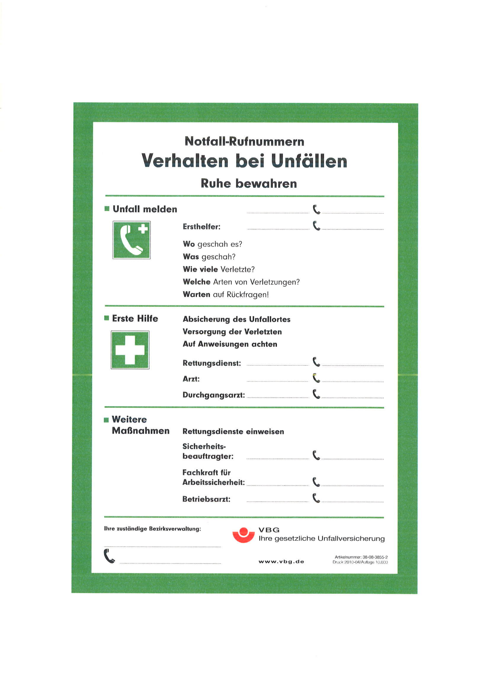

Slide 24
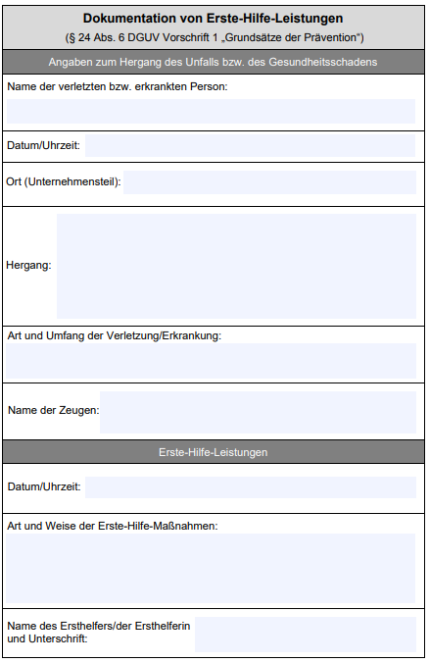
Über jede Erste-Hilfe-Leistung müssen Aufzeichnungen geführt
und 5 Jahre aufbewahrt werden. Die Aufzeichnungen sind
vertraulich zu behandeln. Deshalb gibt es auch das frühere
Verbandbuch nicht mehr.
Die Angaben dienen als Nachweis, dass die
Verletzung/Erkrankung bei einer versicherten Tätigkeit
ein- bzw. aufgetreten ist.
Diese Aufzeichnungen können später sehr wichtig sein,
wenn z.B. Spätfolgen eintreten sollten.
Den Verbandsblock finden Sie in unseren Erste-Hilfe-Kästen.
Das Formular kann auch im MA-Portal heruntergeladen werden.

Slide 25
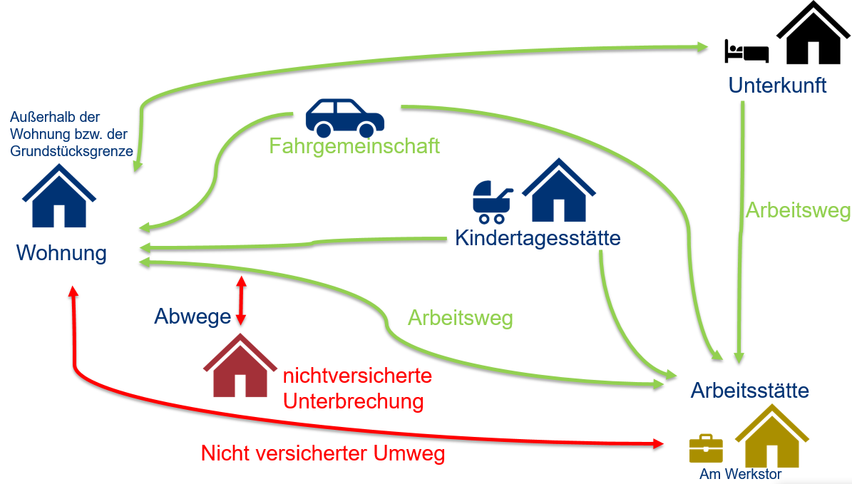
Wegeunfälle

Slide 26
Wegeunfälle
Wegeunfälle sind Unfälle auf dem direkten Weg zur Arbeit oder zurück. In der Regel beginnt dieser mit dem Verlassen des Wohnhauses und endet mit dem Erreichen der Arbeitsstätte.
Der Versicherungsschutz besteht auf dem direktem Weg und auf Umwegen, die notwendig werden,
um Kinder während der Arbeitszeit unterzubringen,
bei Fahrgemeinschaften,
bei Umleitungen oder
weil der Arbeitsplatz über einen längeren Weg zügiger erreicht werden kann.
Kein Versicherungsschutz besteht:
Während einer Unterbrechung des Weges (z.B. Einkauf).
Bei Umwegen, die aus privaten gründen erfolgen.
In der Regel bei Abwegen (d.h. bei Wegen, die nicht in Richtung Wohnung oder Arbeitsstätte führen).
Hinweis: Wird der Weg aus privaten Gründen länger als zwei Stunden unterbrochen, steht der restliche Weg nicht mehr unter Versicherungsschutz!

Slide 27
Arbeitsunfälle
Arbeitsunfälle sind Unfälle, die Beschäftigte bei der Ausübung ihrer Arbeit oder auf einer Dienstreise erleiden.
Dazu gehören z.B. auch Unfälle
Auf allen mit der Arbeit verbundenen Dienstfahrten
Beim Betriebssport
Bei vom Unternehmen veranstalteten Betriebsferien und Ausflügen
Entscheidend ist, dass die Tätigkeit dem Unternehmen und nicht privatem Zwecke dient.

Slide 28
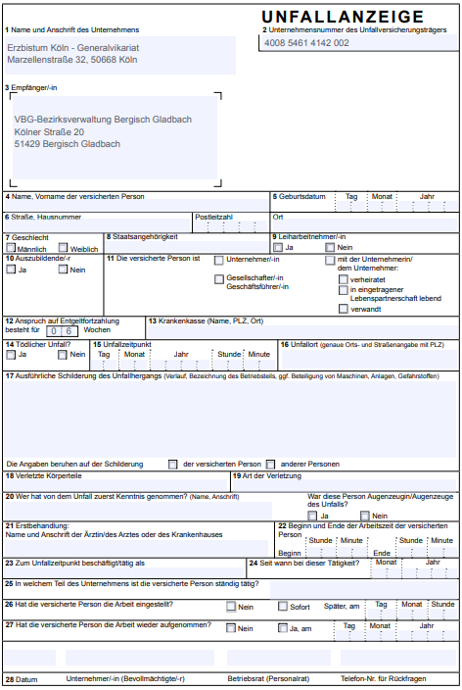

Slide 29

Gefahrstoffe und elektrische Geräte

Slide 30
Gefahrstoffe
Als Gefahrstoffe gelten Substanzen, die ein chemisches Gefährdungspotenzial aufweisen.
Bei extrem aufwendiger Analytik lassen sich verschiedene flüchtige Kohlenwasserstoffe in nahezu jedem Büro qualitativ nachweisen (z.B. Ausdünstungen aus Baustoffen, Bodenbelägen etc.).
Auch aus üblichen Arbeitsmitteln (Faser- oder Tintenstiften, Korrekturflüssigkeiten, Klebern und Flüssigmarkern) können Lösemittel entweichen.
Die Konzentration dieser Stoffe in der Luft normal gelüfteter Büroräume sind i.d.R. jedoch so gering, dass nicht von einer Gefahrenstoffbelastung gesprochen werden kann (z.B. Tonerwechsel, bitte Gebrauchsanweisung beachten).

Slide 31
Elektrische Geräte
Nur einwandfreie elektrische Geräte verwenden.
Elektrische Geräte nach den Gebrauch abschalten und möglichst ausstecken.
Vor allem Heizgeräte und Heißwasserbereiter können bei Fehlfunktionen leichte Brände auslösen.
Heißwasserbereiter und Kaffeemaschinen sollen stets auf einer nichtbrennbaren Unterlage (z.B. einer Fliese) aufgestellt werden.
Bewegliche elektrische Geräte werden regelmäßig geprüft.
Persönliche elektrische Geräte bitte registrieren und auch prüfen lassen.
Wird ein Defekt an einem Gerät erkannt, z.B. ein defekter Stecker, eine beschädigte Leitung oder Gehäuse, so darf dieses nicht weiterverwendet werden.
Der Vorgesetzte bzw. Sicherheitsbeauftragte muss darüber informieren und das Gerät muss sofort aus dem Verkehr gezogen werden.
Nur so ist sichergestellt, dass durch das defekte Gerät kein Mitarbeiter verletzt und kein Brand ausgelöst wird.

Slide 32

Vorsorgeuntersuchung

Slide 33
Augenuntersuchung -G 37-
Einschränkungen des Sehvermögens führen zu einer erhöhten Belastung.
Folgen:
Sinkende Leistung,
Schnelle Ermüdung,
Gesundheitsbeschwerden mit Symptomen wie z.B. Kopfschmerzen, brennende und tränende Augen sowie Flimmern vor den Augen.
Den Beschäftigten wird eine Untersuchung der Augen und des Sehvermögens angeboten.
Arbeitsmedizinische Vorsorge nach dem Berufsgenossenschaftlichen Grundsatz G 37 „Bildschirm-Arbeitsplätze“.
Untersuchung ist freiwillig.
Über das Mitarbeiterportal Termin im Haus buchen, wenn voll:
Zunächst bitte „Auftragsformular“ für die Untersuchung beim Fachbereich Gesundheitsmanagement anfordern; dann erst Terminabstimmung mit der B.A.D. GmbH.

Slide 34

Bildschirmarbeitsplatz

Slide 35
Ausstattung und Gestaltung

Slide 37
Vielen Dank!
Bleiben Sie achtsam auf sich und andere!
Und bitte bleiben Sie gesund!
Erzbistum Köln, Generalvikariat
Bereich genaue Bezeichnung
(kann auch zweizeilig sein)
Fachbereich lange Bezeichnung
(kann auch zweizeilig sein)
Vorname Nachname
Funktion
Marzellenstr. 32, 50668 Köln
Postanschrift: Erzbistum Köln, 50606 Köln
T 0221 1642 0000
vorname.nachname@erzbistum-koeln.de
www.erzbistum-koeln.de

Slide 38
Quellen der Abbildungen „Gestaltung Arbeitsplatz“
http://www.vbg.de/SharedDocs/Medien-Center/DE/Broschuere/Themen/Bildschirm_und_Bueroarbeit/DGUV_Information_215_410_Bildschirm-_und_Bueroarbeitsplaetze.pdf?__blob=publicationFile&v=17

